Slide 3
Ca nhập lễ
HÔM NAY
MỪNG CHÚA LÊN TRỜI
Lm. Mi Trầm

Slide 4
Tk1: Hôm nay mừng Chúa lên trời trần hoàn vang tiếng ca. Hôm nay mừng Chúa lên trời triều thần vang câu hát. Này ngày vinh quang, rạng ngời ánh sáng khúc nhạc mừng trời đất hòa ca.

Slide 5
Đk: Ngợi khen Chúa lên trời trong ánh sáng vinh quang. Ngợi khen Chúa ngự trị trên chốn huy hoàng. Ngợi khen Chúa lên trời trong ánh vinh quang. Ngợi khen Chúa ngự trị trên chốn huy hoàng

Slide 6
Tk1: Vui lên muôn nước muôn người đời trần gian sẽ qua. Vui lên muôn nước muôn người chờ về nơi thiên quốc. Hop mừng bên Cha tình Người bao la chốn Thiên Ðình chung tiếng hòa ca.

Slide 7
Đk: Ngợi khen Chúa lên trời trong ánh sáng vinh quang. Ngợi khen Chúa ngự trị trên chốn huy hoàng. Ngợi khen Chúa lên trời trong ánh vinh quang. Ngợi khen Chúa ngự trị trên chốn huy hoàng

Slide 9
KINH VINH DANH

Slide 10
Chủ tế: Vinh danh Thiên Chúa trên các tầng trời. A+B: Và bình an dưới thế cho người thiện tâm.

Slide 11
A: Chúng con ca ngợi Chúa.
B:Chúng con chúc tụng Chúa. A: Chúng con thờ lạy Chúa.
B: Chúng con tôn vinh Chúa.

Slide 12
A: Chúng con cảm tạ Chúa vì vinh quang cao cả Chúa.
B: Lạy Chúa là Thiên Chúa, là Vua trên trời, là Chúa Cha toàn năng.

Slide 13
A: Lạy con một Thiên Chúa, Chúa Giêsu Kitô.
B: Lạy Chúa là Thiên Chúa, là Chiên Thiên Chúa là Con Đức Chúa Cha.

Slide 14
A: Chúa xóa tội trần gian, xin thương xót chúng con.
B: Chúa xóa tội trần gian, xin nhậm lời chúng con cầu khẩn.

Slide 15
A: Chúa ngự bên hữu Đức Chúa Cha, xin thương xót chúng con.
B: Vì lạy Chúa Giêsu Kitô, chỉ có Chúa là Đấng Thánh.

Slide 16
Chỉ có Chúa là Chúa, chỉ có Chúa là đấng tối cao.
A+B: Cùng Đức Chúa Thánh Thần trong vinh quang Đức Chúa Cha. Amen.

Slide 18
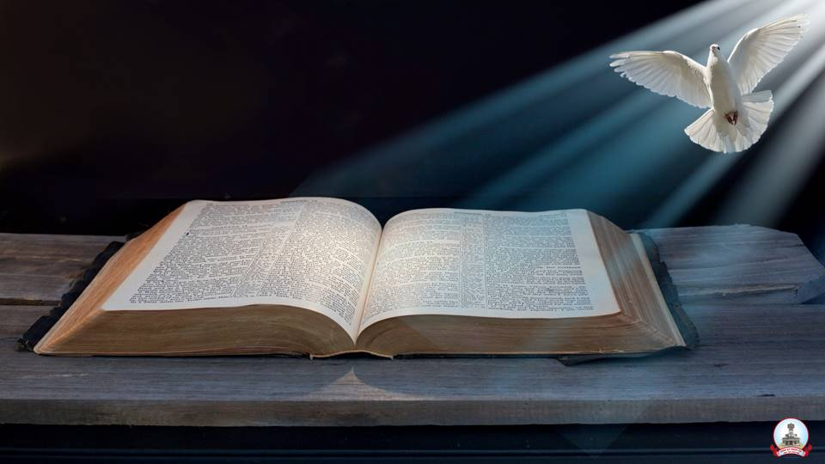
Bài đọc 1
Bài trích sách Công vụ Tông Đồ
Đức Giê-su được cất lên ngay trước mắt các ông.

Slide 19
Đáp Ca
Thánh Vịnh 46
CHÚA NHẬT – LỄ CHÚA THĂNG THIÊN – NĂM A
St: Lm. Kim Long
03 câu

Slide 20
Đk: Chúa tiến lên giữa tiếng reo mừng, Chúa tiến lên trong tiếng kèn vang.

Slide 21
Tk1: Vỗ tay đi nào muôn dân hỡi, tán tụng Thiên Chúa, mau hò reo. Vì Chúa Đấng Tối Cao khả úy, là Đại Vương thống trị địa cầu.

Slide 22
Đk: Chúa tiến lên giữa tiếng reo mừng, Chúa tiến lên trong tiếng kèn vang.

Slide 23
Tk2: Chúa đi lên ngàn câu hoan chúc, Chúa ngự lên giữa điệu kèn vang. Đàn hát hãy tấu vang mừng Chúa, và hòa ca kính Vua ta thờ.

Slide 24
Đk: Chúa tiến lên giữa tiếng reo mừng, Chúa tiến lên trong tiếng kèn vang.

Slide 25
Tk3: Đức Vua cai trị cả thế giới, tiến Ngài muôn khúc ca tuyệt luân. Này Chúa vẫn thống trị vạn quốc, hằng ngự trên thánh ngai của Ngài.

Slide 26
Đk: Chúa tiến lên giữa tiếng reo mừng, Chúa tiến lên trong tiếng kèn vang.

Slide 27
Bài đọc 2
Bài trích thư thánh Phaolô Tông Đồ
Gửi tín hữu Ê-phê-xô
Thiên Chua đã đặt Đức Kitô ngự bên hữu Người trên trời,

Slide 28
Alleluia-alleluia: Chúa nói: “Các con hãy ra đi giảng dạy muôn dân, và đây Thầy ở cùng các con mọi ngày cho đến tận thế.” Alleluia.

Slide 31
KINH TIN KÍNH

Slide 32
Tôi tin kính một Thiên Chúa là Cha toàn năng, Đấng tạo thành trời đất, muôn vật hữu hình và vô hình.

Slide 33
Tôi tin kính một Chúa Giêsu Kitô, Con Một Thiên Chúa, Sinh bởi Đức Chúa Cha từ trước muôn đời.

Slide 34
Người là Thiên Chúa bởi Thiên Chúa, Ánh Sáng bởi Ánh Sáng, Thiên Chúa thật bởi Thiên Chúa thật,

Slide 35
được sinh ra mà không phải được tạo thành, đồng bản thể với Đức Chúa Cha: nhờ Người mà muôn vật được tạo thành.

Slide 36
Vì loài người chúng ta và để cứu độ chúng ta, Người đã từ trời xuống thế.

Slide 37
Bởi phép Đức Chúa Thánh Thần, Người đã nhập thể trong lòng Trinh Nữ Maria, và đã làm người.

Slide 38
Người chịu đóng đinh vào thập giá vì chúng ta, thời quan Phongxiô Philatô; Người chịu khổ hình và mai táng, ngày thứ ba Người sống lại như lời Thánh Kinh.

Slide 39
Người lên trời, ngự bên hữu Đức Chúa Cha, và Người sẽ lại đến trong vinh quang để phán xét kẻ sống và kẻ chết, Nước Người sẽ không bao giờ cùng.

Slide 40
Tôi tin kính Đức Chúa Thánh Thần là Thiên Chúa và là Đấng ban sự sống, Người bởi Đức Chúa Cha và Đức Chúa Con mà ra,

Slide 41
Người được phụng thờ và tôn vinh cùng với Đức Chúa Cha và Đức Chúa Con: Người đã dùng các tiên tri mà phán dạy.

Slide 42
Tôi tin Hội Thánh duy nhất thánh thiện công giáo và tông truyền.

Slide 43
Tôi tuyên xưng có một Phép Rửa để tha tội. Tôi trông đợi kẻ chết sống lại và sự sống đời sau. Amen.

Slide 45
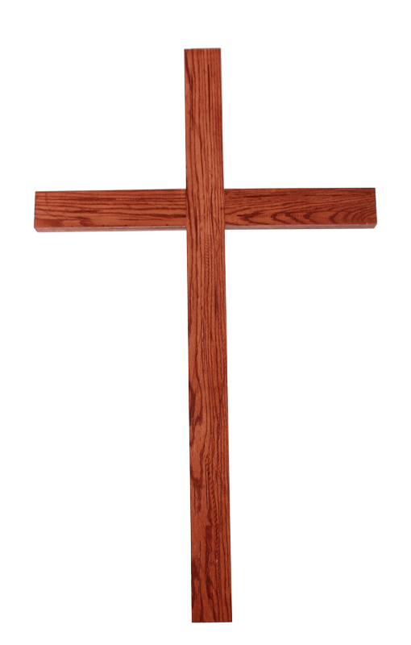
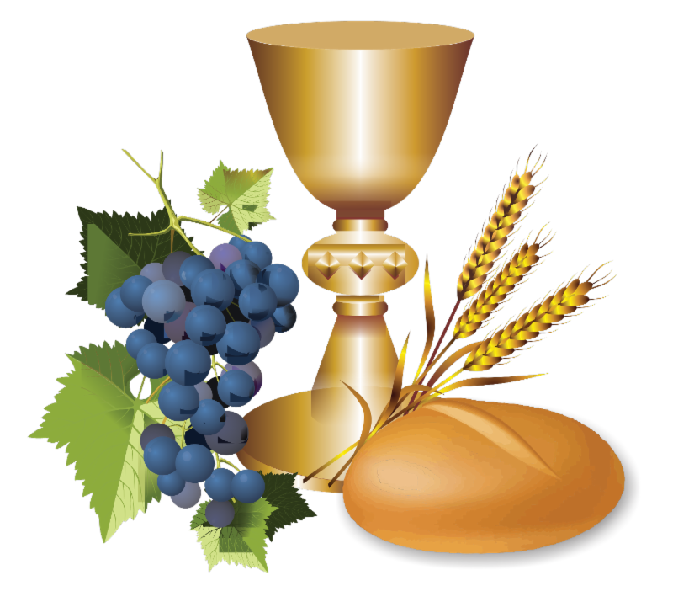
Ca Dâng Lễ 1 TIẾN DÂNG LÊN St: Phanxico

Slide 46
TK1. Tiến dâng lên thiên cung này lễ vật. Nguyện dâng Chúa bánh thơm với rượu nho, và nước mắt tiếng hát trong cuộc đời. Xin Chúa nhận đền bù muôn tội con.

Slide 47
ĐK: Cùng dâng tiến tiếng hát trên môi nguyện cầu, bao nỗi sầu dâng lên cùng với niềm vui; cùng dâng tiến với hết tâm tình thiết tha, tựa hương xa bay lên tòa Chúa bao la.

Slide 48
TK2. Tiến dâng lên thiên cung lời ước nguyện, nguyện xin Chúa khấng ban phúc bình yên, được như nước nối kết trong rượu nồng, bao tấm lòng hòa đồng trong tình yêu.

Slide 49
ĐK: Cùng dâng tiến tiếng hát trên môi nguyện cầu, bao nỗi sầu dâng lên cùng với niềm vui; cùng dâng tiến với hết tâm tình thiết tha, tựa hương xa bay lên tòa Chúa bao la.

Slide 52
Ca Nguyện Hiệp Lễ
CHÚA ĐÃ LÊN TRỜI
St: Phanxico

Slide 53
Tk1. Chúa đã lên trời, núi đồi đưa mắt nhìn theo. Chia ly đôi ngã ngàn dâu xanh ngắt một màu. Thày về quê hương xa vời ôi xa vời cuộc đời. Nhưng bao tình mến ơn trời mãi ở với Người.

Slide 54
ĐK. Con nhìn lên cao, thao thức với ngàn vì sao. Khấn xin Người dìu đưa con bền tâm bước lên trời cao.

Slide 55
Tk2. Chúa đã xuống đời với người chung kiếp khổ đau. Lang thang muôn nẻo tìm đâu một chỗ tựa đầu. Người về thiên cung nhưng chẳng quên cát bụi cuộc đời. Ta đi dọn chỗ cho ngươi ở nhà Chúa Trời

Slide 56
ĐK. Con nhìn lên cao, thao thức với ngàn vì sao. Khấn xin Người dìu đưa con bền tâm bước lên trời cao.

Slide 57
Tk3. Chúa sống trong đời khóc cười bao nỗi nhục vinh. Cô đơn đau khổ tử sinh oan trái tội tình. Người về an vui nhưng lòng thường gian trần đọa đày. Trên cao gởi xuống Thánh Thần an ủi tháng ngày.

Slide 58
ĐK. Con nhìn lên cao, thao thức với ngàn vì sao. Khấn xin Người dìu đưa con bền tâm bước lên trời cao.

Slide 59
Tk4. Chúa đã lên trời bóng Người xa khuất mù khơi. Con mong được đổi làm mây theo gót chân Người. Bầu trời mênh mang luôn vọng vang tiếng Người gọi mời. Con vui nhẹ bước trên đời tiến về cõi trời.

Slide 60
ĐK. Con nhìn lên cao, thao thức với ngàn vì sao. Khấn xin Người dìu đưa con bền tâm bước lên trời cao.

Slide 63
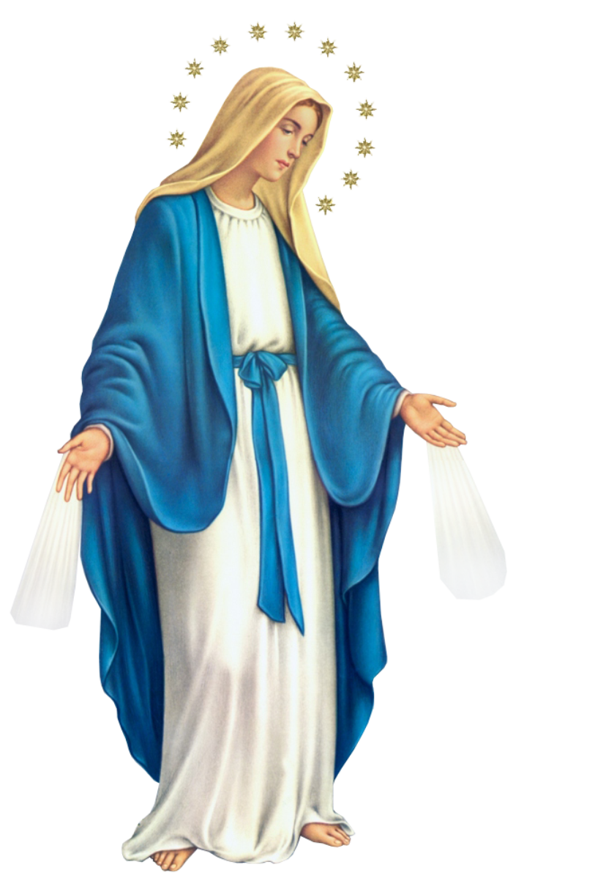
Ca Kết Lễ DÂNG MẸ ĐỜI HÔN NHÂN St: Đinh Công Huỳnh

Slide 64
Tk1. Mẹ ơi con đến dâng Mẹ yêu đời hai chúng con. Một lòng tin mến xin trái tim Mẹ luôn ở bên. Cùng hai con đi trong khó nguy buồn vui cuộc đời. Lòng luôn vững tâm bước theo Mẹ sống trong tình yêu.

Slide 65
ĐK: Xin dâng xin dâng đôi lứa vào cánh tay, cánh tay Mẹ yêu. Hôm nay, tương lai, mãi mãi sống trong ân tình dài lâu. Xin cho, xin cho đôi lứa được thủy chung sắt son trọn đời. Yêu thương, bao dung, tha thứ sống trong tình Mẹ không ngơi

Slide 66
Tk2. Nguyện Mẹ chúc phúc cho tình yêu của hai chúng con. Giờ đây mãi mãi tươi sáng lên mầu hoa ngát hương. Mẹ ơi con trao hai trái tim vào trong tay Mẹ. Đời bao đắng cay cúi xin Mẹ đỡ nâng chở che.

Slide 67
ĐK: Xin dâng xin dâng đôi lứa vào cánh tay, cánh tay Mẹ yêu. Hôm nay, tương lai, mãi mãi sống trong ân tình dài lâu. Xin cho, xin cho đôi lứa được thủy chung sắt son trọn đời. Yêu thương, bao dung, tha thứ sống trong tình Mẹ không ngơi

